Slide 1
PLANIFICACIÓN CLASES VIRTUALES SEMANA N° 23 FECHA : 02- septiembre-2020
Colegio Jean Piaget
Mi escuela, un lugar para aprender y crecer en un ambiente saludable

Slide 2
ASIGNATURA /CURSO | Artes Visuales 5°y 6° Básico
NOMBRE DEL PROFESOR/A | Alicia Cuellar
OBJETIVO DE APRENDIZAJE PRIORIZACIÓN NIVEL 1 | Crear trabajos de arte y diseños a partir de sus propias ideas y de la observación del: • entorno cultural: - el hombre contemporáneo y la ciudad. • entorno artístico: - el arte contemporáneo. - el arte en el espacio público (murales y esculturas) (OA1)
INDICADORES DE EVALUACIÓN PARA OA | Pintan creativamente basados en la observación de pintura contemporánea. Crean pinturas, grabados, arte digital y fotografías usando diferentes materiales, herramientas y procedimientos. •Aplican diferentes tipos de contrastes para expresar sentimientos y emociones por medio de la pintura, el collage y programas de dibujo. • Crean pinturas basándose en sus propias ideas. • Crean pinturas, grabados, arte digital y fotografías usando diferentes materiales, herramientas y procedimientos.
CONTENIDO /HABILIDADES | Procedimientos de grabado (Monocopia y linografía).
OBJETIVO DE LA CLASE | Crear obra de arte basada en el grabado (monocopia)
EVALUACIÓN | Ticket de salida

Slide 3
Reglas para una buena clase
Puntualidad
Tener materiales solicitados
Ser respetuoso con el profesor y sus compañeros
Mantener micrófono apagado y cámara encendida(solo si el alumno quiere)
Dudas o consultas
Estar atento a la clase online

Slide 4
Inicio Activación Conocimientos Previos
RECORDEMOS
¿Qué sabes sobre una monocopia ?
¿Conoces alguna obra realizada con monocopia?

Slide 5
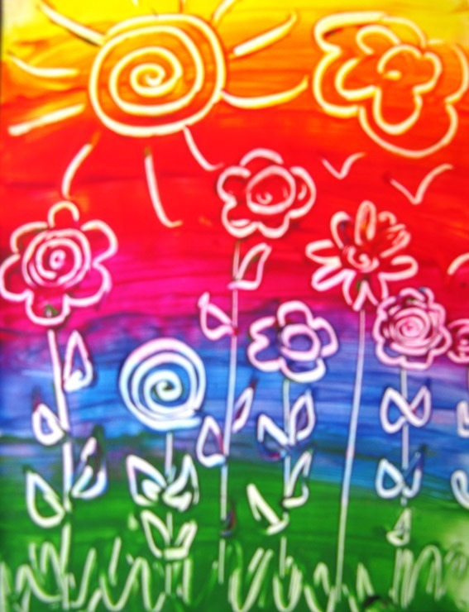
Monocopia
La Monocopia, también denominada en otros medios monoprint (EEUU) o monotipo(Europa), es una técnica de escasa difusión en el campo de las Artes Plásticas, siendo un proceso creativo que permite la obtención de imágenes enriquecidas por amplios recursos expresivos y formales.

Slide 6
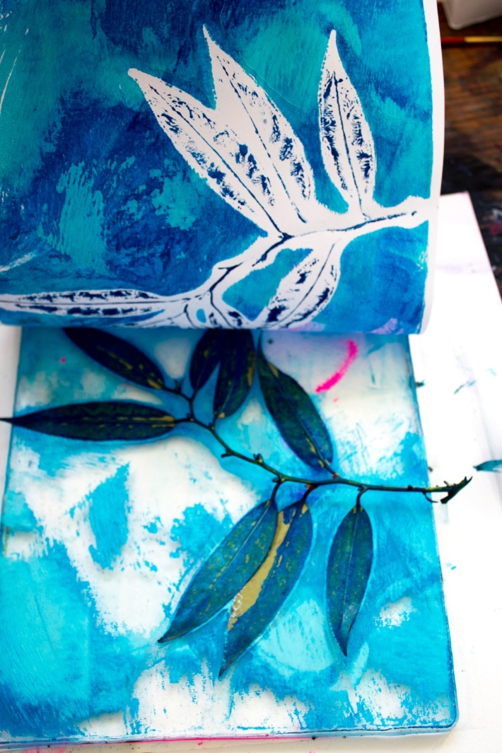
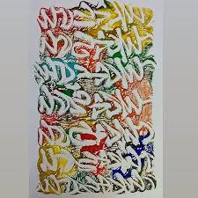
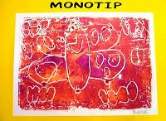
EJEMPLO DE MONOCOPIA

Slide 7
A CREAR
Ahora que ya sabemos como crear una monocopia es momento de crear, para eso debes tener en cuenta lo siguiente:
Pinta tu mica con los colores que más te gusten.
Dibuja lo que gustes encima de la mica.
Coloca la mica sobre el cuaderno sin apretar.
Saca la mica con mucho cuidado.
Listo para crear otra obra.

Slide 8
TICKET DE SALIDA
ASIGNATURA Artes Visuales
SEMANA 23
CIERRE
Nombre: _______________________________________
1)¿ Qué ideas tomaste en cuenta al momento de realizar tus monocopias ?
2) ¿ Qué tienen de especial tus monocopias?
3) ¿Qué quieres expresar con los colores utilizados en tu monocopia?
Enviar fotografía de este ticket de salida al:
Correo: Alicia.cuellar@jean-Piaget.cl

